Slide 1
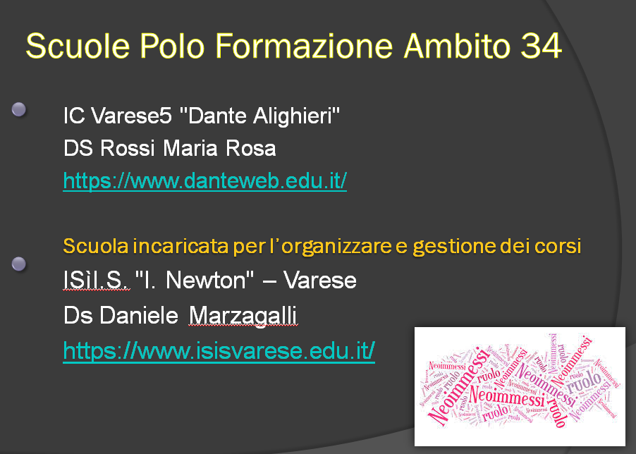
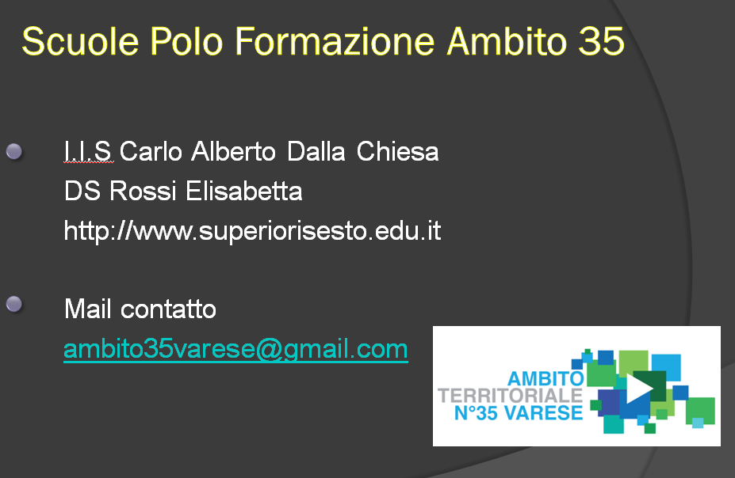
Gestione corsi neoimmessi 2018-19
Ambito 34 – Ambito 35

Slide 2
Laboratori formativi
Bando formatori
Organizzazione sedi – riorganizzazione FAD
Gruppi di circa 22-23 docenti (valore medio)
Gruppi per ordine di scuola
Formazione a distanza
Pubblicazione materiali dei corsi sui siti delle scuole polo

Slide 3
Laboratori formativi
Novità del percorso 2018-2019
Anni precedenti
Possibile scelta di 4 corsi di 3 ore
Menù di 8-9 corsi
Corso BES obbligatorio
Visite in scuole innovative a.s. 2017-18, in forma sperimentale, solo per l’ Ambito34
Dal 2018-19
Possibile scelta di 2 corsi di 6 ore
Menù di 4 corsi
Visite in scuole innovative, in forma sperimentale, aperto a tutta la provincia

Slide 4
Laboratori formativi
Elenco dei corsi di formazione proposti:
Risorse digitali e loro impatto sulla didattica;
Bisogni educativi speciali (DVA,DSA,BES terzo tipo);
Buone pratiche nelle didattiche disciplinari;
Diritti per l’infanzia: L’abuso sui bambini - dal riconoscimento all’intervento
(solo per docenti infanzia e primaria)

Slide 5
Docenti per ordine di scuola

Slide 6
Rilevazione bisogni formativi
96 docenti
192 scelte
219 docenti
438 scelte

Slide 7
Laboratori formativi

Slide 8
Laboratori formativi

Slide 9

Customer satisfaction
Ambito 34
Ambito 35
Risposte 91 docenti
Risposte 186 docenti
Quasi 95%
Quasi 85%

Slide 10
Bisogni educativi speciali
Ambito 34
Ambito 35

Slide 11
Risorse digitali e loro impatto sulla didattica
Ambito 34
Ambito 35

Slide 12
Buone pratiche nelle
didattiche disciplinari
Ambito 34
Ambito 35

Slide 13
Diritti per l’infanzia: l’abuso sui bambini
Ambito 34 e Ambito 35

Slide 14
Riflessione sulla FAD
(Analizza la formazione a distanza …)

Slide 15
Riflessione sulla FAD
(Analizza la formazione a distanza …)

Slide 16
Riflessione sulla FAD
(Analizza la formazione a distanza …)

Slide 17

Customer satisfaction

Slide 18
Customer satisfaction

